Slide 1
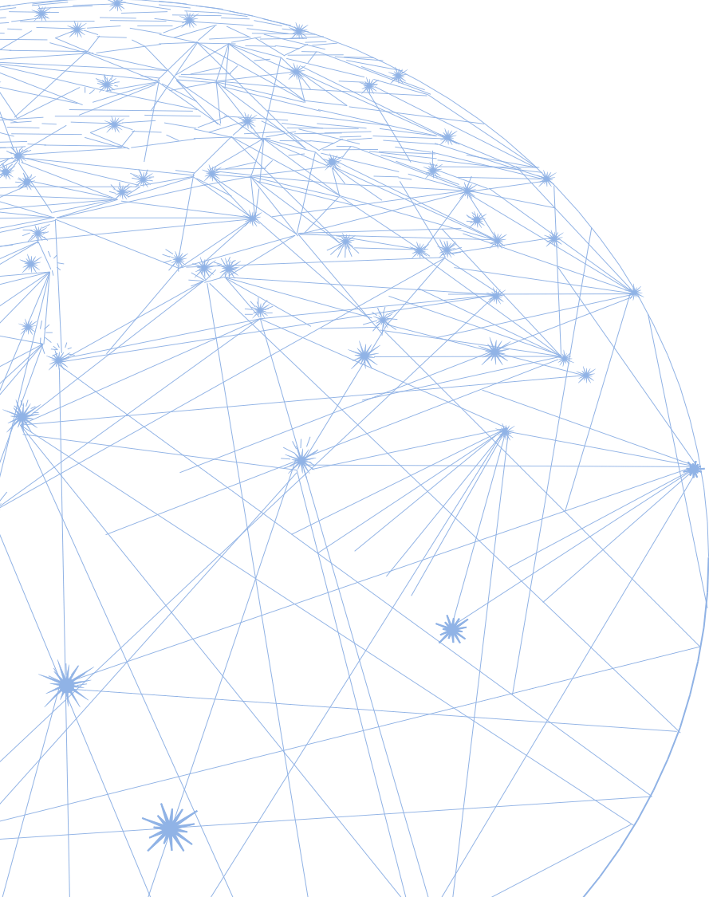

В. А. Смирнов
доктор физ.-мат. наук, профессор,
заведующий кафедрой
элементарной математики и теории чисел
Московского педагогического
государственного университета
МНОГОУГОЛЬНИКИ И ОКРУЖНОСТИ
сайт: vasmirnov.ru
эл. почта: v-a-smirnov@mail.ru
30.01.2025

Slide 2
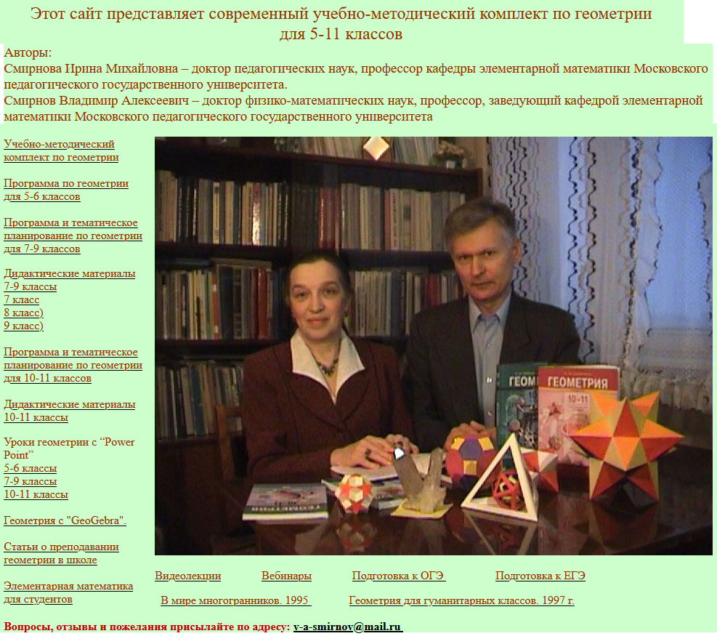
Авторский сайт: vasmirnov.ru
Notes:
В режиме слайдов ответы появляются после кликанья мышкой

Slide 3

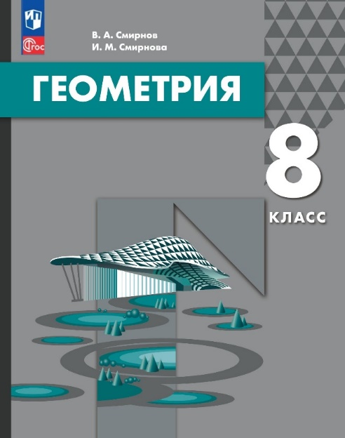

Наши новые учебники геометрии издательства «Просвещение»

Slide 4
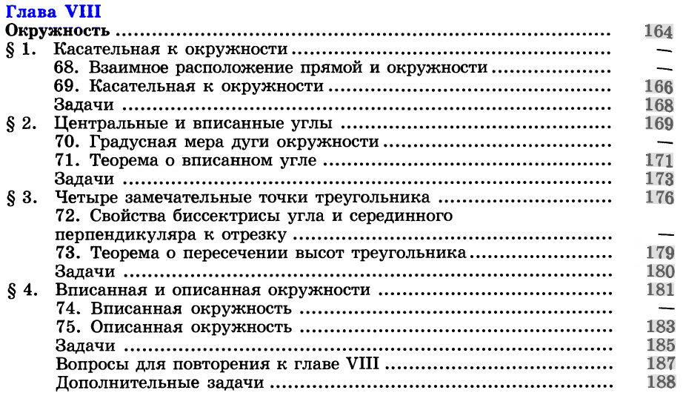
Учебник Л.С. Атанасяна и др.
Notes:
В режиме слайдов ответы появляются после кликанья мышкой

Slide 5
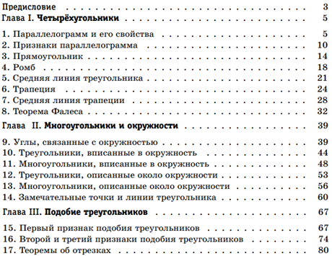
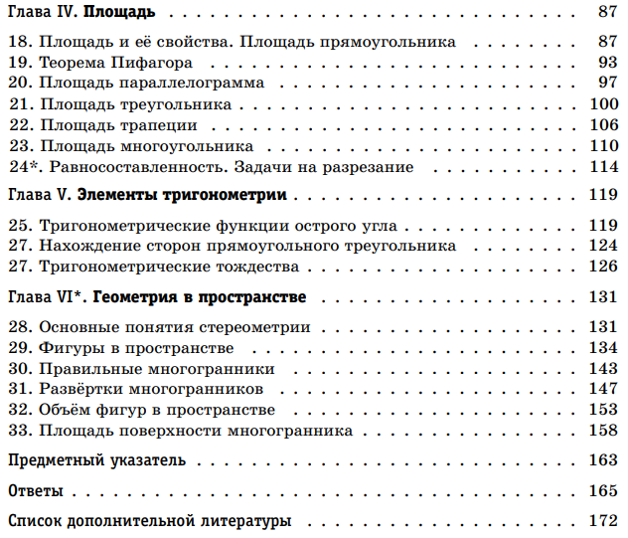
Структура нашего учебника геометрии 8-го класса
Notes:
В режиме слайдов ответы появляются после кликанья мышкой

Slide 6
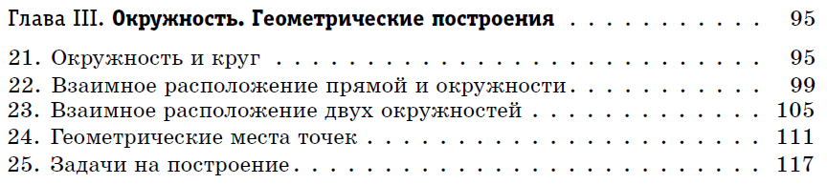
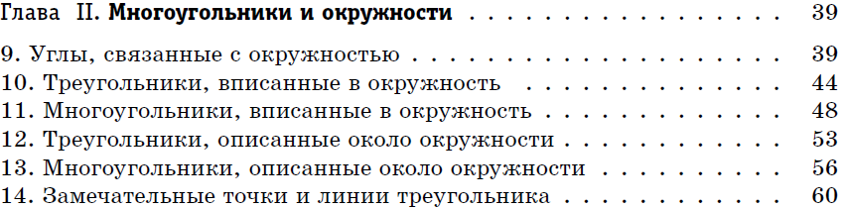
Наш учебник 7-го класса.
Наш учебник 8-го класса.
Notes:
В режиме слайдов ответы появляются после кликанья мышкой

Slide 7
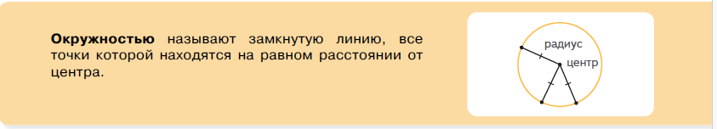
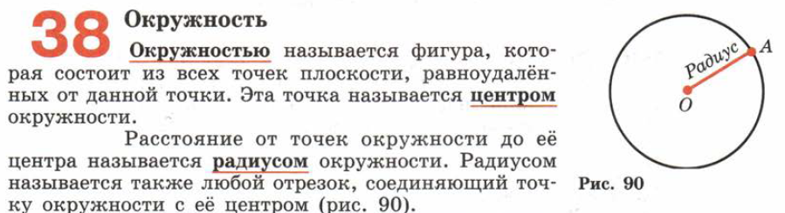
Определение окружности в учебнике М.А. Волчкевича.
Определение окружности в учебнике А.В. Погорелова
Notes:
В режиме слайдов ответы появляются после кликанья мышкой

Slide 8
Углы, связанные с окружностью
Notes:
В режиме слайдов ответы появляются после кликанья мышкой

Slide 9
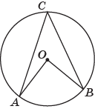
Теорема 1. Вписанный угол равен половине центрального угла, опирающегося на ту же дугу окружности.
Если величину дуги окружности измерять величиной соответствующего центрального угла, то эту теорему можно переформулировать в виде
Теорема 1’. Вписанный угол измеряется половиной дуги окружности, на которую он опирается.
Notes:
В режиме слайдов ответы появляются после кликанья мышкой

Slide 10
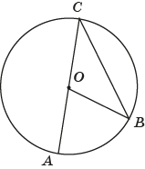
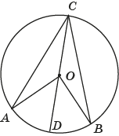
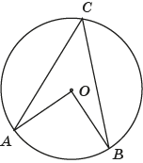
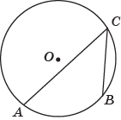
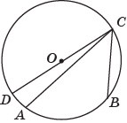
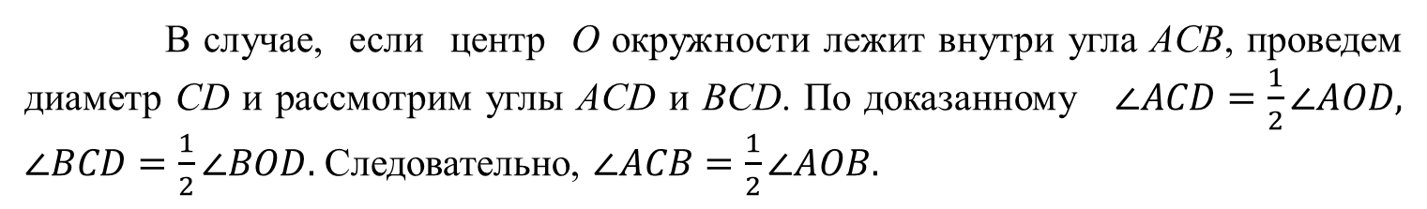
Доказательство. Пусть угол АCB вписан в окружность с центром в точке О. Рассмотрим случай, когда одна из сторон угла, например АC, проходит через центр О окружности.
Треугольник BOC - равнобедренный, следовательно, углы B и C равны. Угол АОB – внешний угол треугольника ВОС, следовательно, он равен сумме углов В и С. Поэтому угол ACB равен половине угла AOB.
В случае, если центр О окружности лежит внутри угла АCB, проведем диаметр CD и рассмотрим углы АCD и BCD. По доказанному $∠ACD=\frac{1}{2}∠AOD,$ $∠BCD=\frac{1}{2}∠BOD.$ Следовательно, $∠ACB=\frac{1}{2}∠AOB.$
Аналогично рассматривается случай, когда центр О лежит вне угла АCB.
Notes:
В режиме слайдов ответы появляются после кликанья мышкой

Slide 11
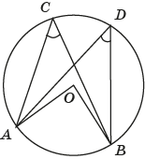
Следствие 1. Вписанные углы, опирающиеся на одну и ту же дугу ок­ружности, равны.
Notes:
В режиме слайдов ответы появляются после кликанья мышкой

Slide 12
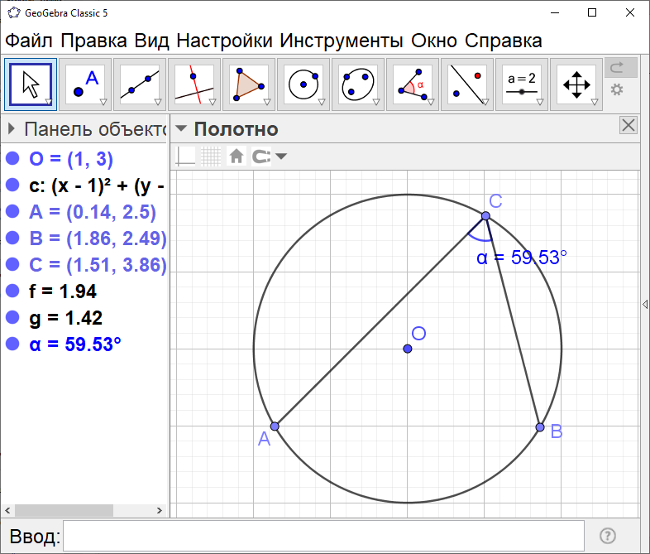
Эту теорему можно проиллюстрировать в компьютерной программе GeoGebra.
Notes:
В режиме слайдов ответы появляются после кликанья мышкой

Slide 13
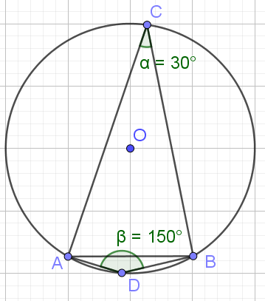
Упражнения
1. Найдите вписанный угол, опирающийся на диаметр окружности?
Ответ. 90^{о}.
2. Найдите вписанный угол, опирающийся на дугу, которая составляет 20% окружности.
Ответ. 36^{о}.
3. Найдите вписанный угол, опирающийся на хорду, равную радиусу окружности?
Ответ. 30^{о} или 150^{о}.
Notes:
В режиме слайдов ответы появляются после кликанья мышкой

Slide 14
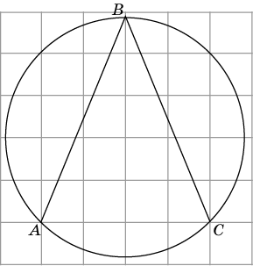
5. Найдите величину угла ABC.
Ответ. 45^{о}.
Notes:
В режиме слайдов ответы появляются после кликанья мышкой

Slide 15
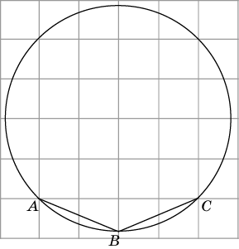
6. Найдите величину угла ABC.
Ответ. 135^{о}.
Notes:
В режиме слайдов ответы появляются после кликанья мышкой

Slide 16
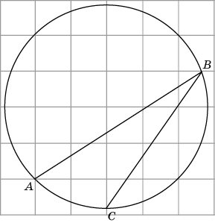
7. Найдите величину угла ABC.
Ответ. 22,5^{о}.
Notes:
В режиме слайдов ответы появляются после кликанья мышкой

Slide 17
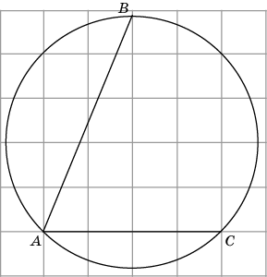
8. Найдите величину угла BAC.
Ответ. 67,5^{о}.
Notes:
В режиме слайдов ответы появляются после кликанья мышкой

Slide 18
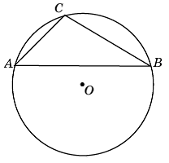
9. Хорда AB делит окружность на две части, градусные величины которых относятся как 5 : 7. Под какими углами видна эта хорда из точек C меньшей дуги окружности?
Ответ. 105^{о}.
Notes:
В режиме слайдов ответы появляются после кликанья мышкой

Slide 19
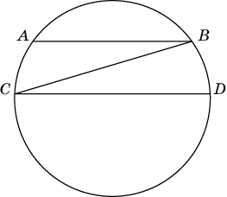
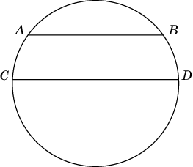
10. Докажите, что если хорды AB и CD окружности параллельны, то дуги AC и BD, заключенные между этими хордами, равны.
Решение. Проведем хорду BC. Углы ABC и DCB равны, как накрест лежащие углы при параллельных прямых. Они опираются на дуги AC и BD. Так как вписанный угол измеряется половиной, на которую он опирается, то и дуги AC и BD равны.
Notes:
В режиме слайдов ответы появляются после кликанья мышкой

Slide 20
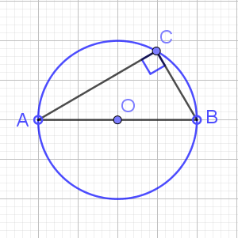
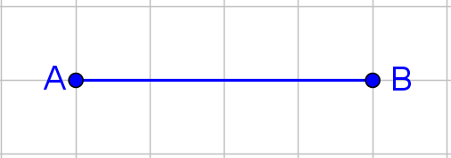
11. Найдите геометрическое место вершин C прямоугольных треугольников АВС с данной гипотенузой АB.
Ответ: Окружность с диаметром AB, без точек A и B.
Notes:
В режиме слайдов ответы появляются после кликанья мышкой

Slide 21
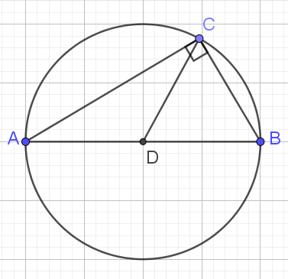
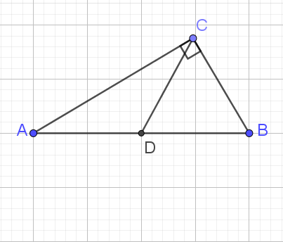
12. Докажите, что медиана CD прямоугольного треугольника ABC, проведённая к гипотенузе AB, равна половине этой гипотенузы.
Решение. Опишем окружность около треугольника ABC. Так как угол C равен 90^{о}, то он опирается на диаметр AB. Следовательно, радиус CD является медианой.
Notes:
В режиме слайдов ответы появляются после кликанья мышкой

Slide 22
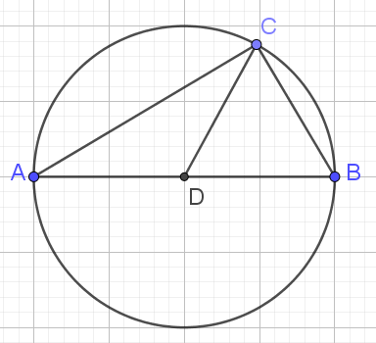

13. Докажите, что если медиана CD треугольника ABC равна половине стороны AB, то угол C равен 90^{о}.
Решение. Опишем окружность с центром D и радиусом AD. Она будет описанной окружностью около треугольника ABC. Угол C опирается на диаметр. Следовательно, он равен 90^{о}.
Notes:
В режиме слайдов ответы появляются после кликанья мышкой

Slide 23
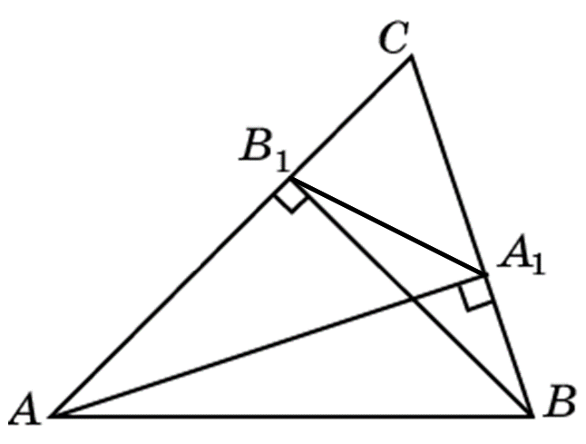
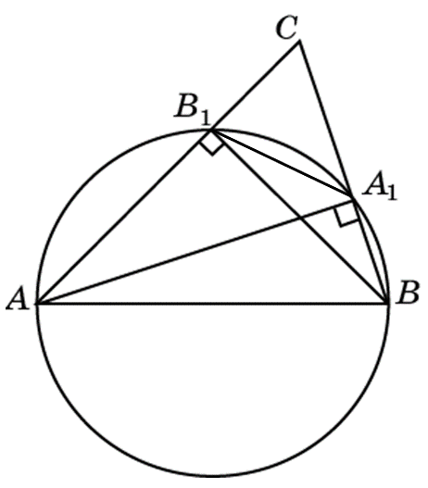
14. В треугольнике ABC проведены высоты AA₁ и BB₁. Докажите, что углы AA₁B₁ и ABB₁ равны.
Решение. Окружность с диаметром AB пройдет через точки A₁ и B₁. Вписанные углы AA₁B₁ и ABB₁ опираются на одну дугу AB₁. Следовательно, они равны.
Notes:
В режиме слайдов ответы появляются после кликанья мышкой

Slide 24
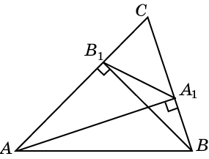
15. В треугольнике ABC проведены высоты AA₁ и BB₁. Докажите, что углы BAC и B₁A₁C равны.
Решение. Угол BAC равен 90^{о} минус угол ABB₁. Угол B₁A₁C равен 90^{о} минус угол AA₁B₁. Так как углы AA₁B₁ и ABB₁ равны (см. предыдущую задачу), то равны и углы BAC и B₁A₁C.
Notes:
В режиме слайдов ответы появляются после кликанья мышкой

Slide 25
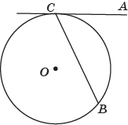
Теорема 2. Угол между касательной к окружности и хордой, проведенной через точку касания, измеряется половиной дуги окружности, заключенной внутри этого угла.
Notes:
В режиме слайдов ответы появляются после кликанья мышкой

Slide 26
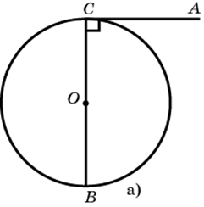
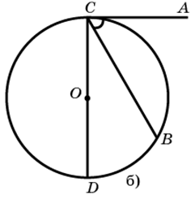
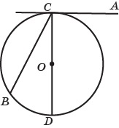
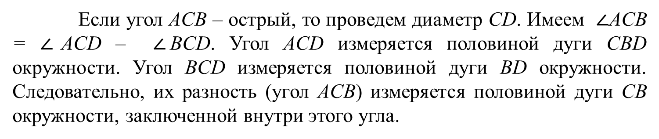
Доказательство. Пусть угол ACB образован касательной AC и хордой BC окружности. Если этот угол – прямой, то BC – диаметр окружности и, следовательно, угол ACB измеряется половиной дуги полуокружности, заключенной внутри этого угла.
Если угол ACB – острый, то проведем диаметр CD. Имеем $∠$ACB = $∠$ACD – $∠$BCD. Угол ACD измеряется половиной дуги CBD окружности. Угол BCD измеряется половиной дуги BD окружности. Следовательно, их разность (угол ACB) измеряется половиной дуги CB окружности, заключенной внутри этого угла.
Аналогично рассматривается случай тупого угла.
Notes:
В режиме слайдов ответы появляются после кликанья мышкой

Slide 27
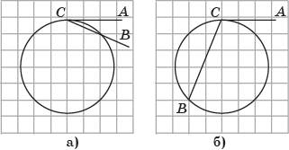
Упражнения
1. Найдите величину угла ACB.
Ответ. а) 22,5^{о}.
б) 112,5^{о}.
Notes:
В режиме слайдов ответы появляются после кликанья мышкой

Slide 28
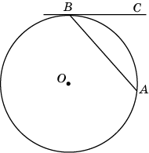
2. Хорда AB стягивает дугу окружности в 92^{о}. Найдите угол ABC между этой хордой и касательной к окружности, проведенной через точку B.
Ответ. 46^{о}.
Notes:
В режиме слайдов ответы появляются после кликанья мышкой

Slide 29
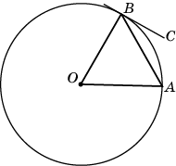
3. Угол между хордой AB и касательной BC к окружности равен 32^{о}. Найдите градусную величину меньше дуги, стягиваемую хордой AB.
Ответ. 64^{о}.
Notes:
В режиме слайдов ответы появляются после кликанья мышкой

Slide 30
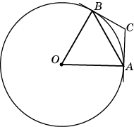
4. Через концы A, B дуги окружности в 62^{о} проведены касательные AC и BC. Найдите угол ACB.
Ответ. 118^{о}.
Notes:
В режиме слайдов ответы появляются после кликанья мышкой

Slide 31
5. Касательные CA и CB к окружности образуют угол ACB, равный 122^{о}. Найдите градусную величину дуги AB, стягиваемую точками касания.
Ответ. 58^{о}.
Notes:
В режиме слайдов ответы появляются после кликанья мышкой

Slide 32
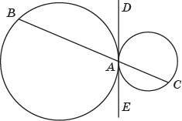
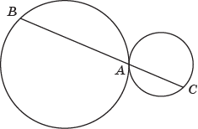
6. Две окружности касаются внешним образом. Через точку касания проведена секущая, которая делит эти окружности на четыре дуги. Дока­жите, что пары дуг, расположенные по разные стороны секущей и принад­лежащие разным окружностям, имеют одинаковые градусные величины.
Решение. Пусть BC – секущая, проходящая через точку касания A. Проведём общую касательную DE. Углы BAD и CAE измеряются половинами соответствующих дуг окружностей. Так как эти углы равны, то эти дуги имеют одинаковые градусные величины.
Notes:
В режиме слайдов ответы появляются после кликанья мышкой

Slide 33
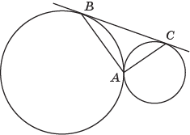
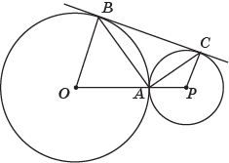
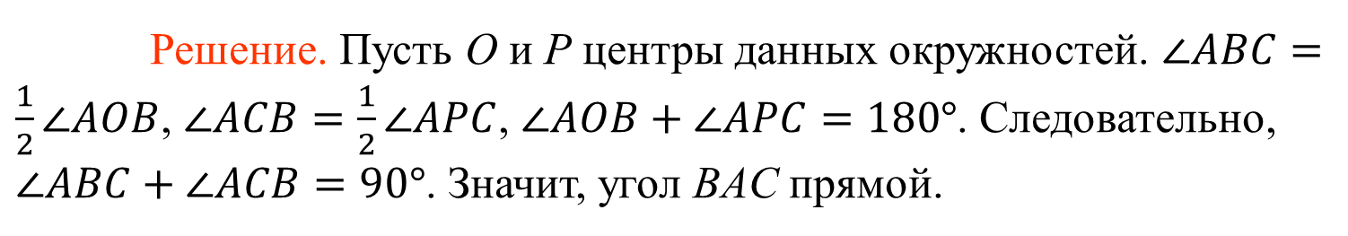
7. К двум окружностям, касающимся внешним образом в точке А про­ведена общая касательная ВС (В и С - точки касания). Докажите, что угол ВАС прямой.
Решение. Пусть O и P центры данных окружностей. $∠ABC=\frac{1}{2}∠AOB$, $∠ACB=\frac{1}{2}∠APC$, $∠AOB+∠APC=180°$. Следовательно, $∠ABC+∠ACB=90°$. Значит, угол BAC прямой.
Notes:
В режиме слайдов ответы появляются после кликанья мышкой

Slide 34
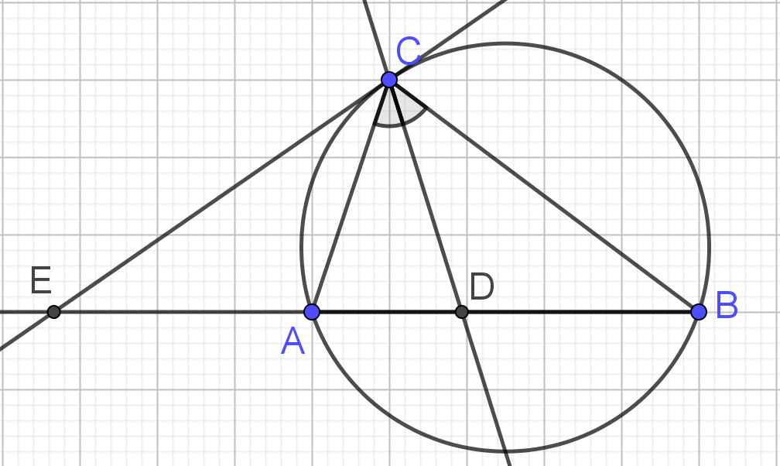

8. Через вершину C треугольника ABC проведена касательная к описанной окружности. Она пересекает прямую AB в точке E. CD – биссектриса. Докажите, что EC = ED.
Решение.
$$∠ECD=∠ECA+∠ACD=∠EBC+∠BCD=∠EDC.$$
Следовательно, EC = ED.
Notes:
В режиме слайдов ответы появляются после кликанья мышкой

Slide 35



Теорема 3. Угол с вершиной внутри окружности измеряется полусуммой дуг, на которые опираются данный угол и вертикальный с ним угол.
Доказательство. Проведём хорду BD. Угол АСВ является внешним углом треугольника BСD. Следовательно, $∠$ACB = $∠$CDB + $∠$CBD. Вписанные углы с вершинами D и B измеряются половинами дуг соответственно $\check{AB}$ и $\check{DE}$. Следовательно, $∠ACB=\frac{1}{2}(\check{AB}+\check{DE})$.
Следствие. Угол с вершиной внутри круга больше половины дуги, на которую он опирается.
Notes:
В режиме слайдов ответы появляются после кликанья мышкой

Slide 36

Упражнения
1. Найдите величину угла ACB.
Ответ. 67,5^{о}.
Notes:
В режиме слайдов ответы появляются после кликанья мышкой

Slide 37

2. Вписанные углы ACB и CAD равны соответственно 36^{о} и 20^{о}. Найдите угол AQB, образованный пересекающимися хордами AC и BD.
Ответ. 56^{о}.
Notes:
В режиме слайдов ответы появляются после кликанья мышкой

Slide 38
3. Угол AQB, образованный пересекающимися хордами AC и BD окружности, равен 54^{о}. Вписанный угол ACB равен 34^{о}. Найдите вписанный угол CAD.
Ответ. 20^{о}.
Notes:
В режиме слайдов ответы появляются после кликанья мышкой

Slide 39
4. Дуги AB и CD окружности составляют соответственно 72^{о} и 38^{о}. Найдите угол AQB, образованный пересекающимися хордами AC и BD.
Ответ. 55^{о}.
Notes:
В режиме слайдов ответы появляются после кликанья мышкой

Slide 40



Теорема 4. Угол с вершиной вне круга, стороны которого пересекают окружность, измеряется полуразностью дуг окружности, заключенных внутри этого угла.
Доказательство. Проведём хорду BD. Угол АDВ является внешним углом треугольника BСD. Следовательно, $∠$ACB = $∠$ADB – $∠$CBD. Вписанные углы с вершинами D и B измеряются половинами дуг соответственно $\check{AB}$ и $\check{DE}$. Следовательно, $∠ACB=\frac{1}{2}(\check{AB}−\check{DE}).$
Следствие. Угол с вершиной вне круга меньше половины большей дуги, на которую он опирается.
Notes:
В режиме слайдов ответы появляются после кликанья мышкой

Slide 41

Упражнения
1. Найдите величину угла ACB.
Ответ. 45^{о}.
Notes:
В режиме слайдов ответы появляются после кликанья мышкой

Slide 42

2. Найдите величину угла ACB.
Ответ. 45^{о}.
Notes:
В режиме слайдов ответы появляются после кликанья мышкой

Slide 43



Теорема 5. Угол с вершиной вне круга, одна сторона которого касается окружности, а другая пересекают окружность, измеряется полуразностью дуг окружности, заключенных внутри этого угла.
Доказательство. Проведём хорду AD. Угол АDВ является внешним углом треугольника AСD. Следовательно, $∠$ACB = $∠$ADB – $∠$CAD. Углы ADB и CAD измеряются половинами дуг соответственно $\check{AB}$ и $\check{AD}$. Следовательно, $∠ACB=\frac{1}{2}(\check{AB}−\check{AD}).$
Notes:
В режиме слайдов ответы появляются после кликанья мышкой

Slide 44



Теорема 6. Угол с вершиной вне круга, стороны которого касаются окружности, измеряется полуразностью дуг окружности, заключенных внутри этого угла.
Доказательство. Из точки C проведём луч, пересекающий окружность в точках D и E. Углы ACE и BCE измеряются полуразностями соответствующих дуг. Складывая эти углы, получаем требуемое равенство для угла ACB$.$
Notes:
В режиме слайдов ответы появляются после кликанья мышкой

Slide 45

Упражнения
1. Найдите угол ACB, если его стороны CA и CB касаются окружности, а дуга ADB окружности, заключенная внутри этого угла, равна 132^{о}.
Ответ. 48^{о}.
Notes:
В режиме слайдов ответы появляются после кликанья мышкой

Slide 46
2. Угол ACB равен 52^{о}. Его стороны CA и CB касаются окружности. Найдите градусную величину дуги ADB окружности, заключенной внутри этого угла.
Ответ. 128^{о}.
Notes:
В режиме слайдов ответы появляются после кликанья мышкой

Slide 47

3. Найдите угол ACB, если его стороны CA и CB касаются окружности, а дуга ADB окружности, заключенная внутри этого угла, равна 232^{о}.
Ответ. 52^{о}.
Notes:
В режиме слайдов ответы появляются после кликанья мышкой

Slide 48
4. Угол ACB равен 48^{о}. Его стороны CA и CB касаются окружности. Найдите градусную величину дуги ADB окружности, заключенной внутри этого угла.
Ответ. 228^{о}.
Notes:
В режиме слайдов ответы появляются после кликанья мышкой

Slide 49

5. В угол АВС вписана окружность. Точки касания делят окружность на дуги, градусные величины которых относятся как 5:4. Найдите величину угла АВС.
Ответ. 20^{о}.
Notes:
В режиме слайдов ответы появляются после кликанья мышкой

Slide 50


6. Укажите ГМТ, из которых данная окружность видна под данным углом.
Ответ. Окружность, концентрическая с данной.
Notes:
В режиме слайдов ответы появляются после кликанья мышкой

Slide 51

Это ГМТ можно проиллюстрировать в компьютерной программе GeoGebra.
Notes:
В режиме слайдов ответы появляются после кликанья мышкой

Slide 52


7. На прямой c отметьте точку, из которой окружность видна под наибольшим углом.
Ответ. Искомой точкой является точка C.
Notes:
В режиме слайдов ответы появляются после кликанья мышкой

Slide 53

Это свойство можно проиллюстрировать в компьютерной программе GeoGebra.
Notes:
В режиме слайдов ответы появляются после кликанья мышкой

Slide 54

8. Укажите ГМТ, из которых данный отрезок AB виден под данным углом.
Ответ. Две дуги окружности с концами в точках A, B, без этих точек.
Notes:
В режиме слайдов ответы появляются после кликанья мышкой

Slide 55


9. На прямой c укажите точку, из которой отрезок AB виден под наибольшим углом. Найдите величину этого угла.
Ответ: Искомой точкой является точка C. Угол равен 45^{о}.
Notes:
В режиме слайдов ответы появляются после кликанья мышкой

Slide 56
II. Треугольники, вписанные в окружность
56
Notes:
В режиме слайдов ответы появляются после кликанья мышкой

Slide 57

Треугольник называется вписанным в окружность, если все его вершины принадлежат окружности. Окружность при этом называется описанной около треугольника.
57
Notes:
В режиме слайдов ответы появляются после кликанья мышкой

Slide 58

Теорема. Около всякого треугольника можно описать окружность. Её центром является точка пересечения серединных перпендикуляров к сторонам треугольника.
58
Notes:
В режиме слайдов ответы появляются после кликанья мышкой

Slide 59
Доказательство. Рассмотрим треугольник АВС. К сторонам АВ и АС проведем серединные перпендикуляры с и b соответственно.
*В учебнике доказывается, что эти серединные перпендикуляры пересекаются.
Докажем, что точка О их пересечения является центром описанной окружности. Для этого достаточно проверить, что выполняются равенства ОА = ОВ = ОС. Действительно, так как точка О принадлежит серединному перпендикуляру с отрезка АВ, то она одинаково удалена от вершин А и В, т. е. ОА = ОВ. Так как точка О принадлежит серединному перпендикуляру b отрезка АС, то она одинаково удалена от вершин А и С, т.е. ОА = ОС.
Следовательно, точка О одинаково удалена от вершин А, В, С треугольника АВС, т.е. ОА = ОВ = ОС. Заметим, что из равенства ОВ = ОС следует, что точка О принадлежит серединному перпендикуляру a к стороне ВС. Таким образом, все три серединных перпендикуляра пересекаются в одной точке О. Окружность с центром в этой точке и радиусом R = ОА = ОВ = ОС будет искомой описанной окружностью.
59
Notes:
В режиме слайдов ответы появляются после кликанья мышкой

Slide 60

Данную теорему можно проиллюстрировать в компьютерной программе GeoGebra.
С помощью инструмента «Многоугольник» построим треугольник ABC.
С помощью инструмента «Серединный перпендикуляр» построим серединные перпендикуляры к сторонам AB и AC.
С помощью инструмента «Пересечение» найдём точку O их пересечения.
С помощью инструмента «Окружность по центру и точке» проведём окружность с центром O и точке A.
60
Notes:
В режиме слайдов ответы появляются после кликанья мышкой

Slide 61


Упражнение 1
Укажите центр окружности, описанной около треугольника ABC.
Ответ:
61
Notes:
В режиме слайдов ответы появляются после кликанья мышкой

Slide 62


Упражнение 2
Укажите центр окружности, описанной около треугольника ABC.
Ответ:
62
Notes:
В режиме слайдов ответы появляются после кликанья мышкой

Slide 63


Упражнение 3
Укажите центр окружности, описанной около треугольника ABC.
Ответ:
63
Notes:
В режиме слайдов ответы появляются после кликанья мышкой

Slide 64

Упражнение 4
Может ли центр описанной около треугольника окружности находиться: а) на стороне треугольника; б) вне этого треугольника? Приведите примеры.
Ответ: а) Да;
б) да.
64
Notes:
В режиме слайдов ответы появляются после кликанья мышкой

Slide 65

Упражнение 5
Могут ли стороны треугольника быть меньше 1, а радиус описанной окружности больше 10?
Ответ: Да.
65
Notes:
В режиме слайдов ответы появляются после кликанья мышкой

Slide 66

Упражнение 6
Гипотенуза прямоугольного треугольника равна 10 см. Найдите радиус описанной окружности.
Ответ: 5 см.
66
Notes:
В режиме слайдов ответы появляются после кликанья мышкой

Slide 67

Упражнение 7
Сторона AB треугольника ABC равна 1. Противолежащий ей угол C равен 30^{о}. Найдите радиус окружности, описанной около этого треугольника.
Ответ: 1.
67
Notes:
В режиме слайдов ответы появляются после кликанья мышкой

Slide 68
Упражнение 8
Одна сторона треугольника равна радиусу описанной окружности. Найдите угол треугольника, противолежащий этой стороне.
Ответ: 30^{о} или 150^{о}.
68
Notes:
В режиме слайдов ответы появляются после кликанья мышкой

Slide 69

Упражнение 9
Угол C треугольника ABC, вписанного в окружность радиусом 3, равен 30^{о}. Найдите сторону AB этого треугольника, противолежащую данному углу.
Ответ: 3.
69
Notes:
В режиме слайдов ответы появляются после кликанья мышкой

Slide 70

Упражнение 10
Сторона AB треугольника ABC равна 1. Противолежащий ей угол C равен 150^{о}. Найдите радиус окружности, описанной около этого треугольника.
Ответ: 1.
70
Notes:
В режиме слайдов ответы появляются после кликанья мышкой

Slide 71

Упражнение 11
Боковая сторона равнобедренного треугольника равна 1, угол при вершине, противолежащей основанию, равен 120^{о}. Найдите диаметр описанной окружности.
Ответ: 2.
71
Notes:
В режиме слайдов ответы появляются после кликанья мышкой

Slide 72
III. Многоугольники, вписанные в окружность
72
Notes:
В режиме слайдов ответы появляются после кликанья мышкой

Slide 73

Многоугольник называется вписанным в окружность, если все его вершины принадлежат окружности. Окружность при этом называется описанной около многоугольника.
73
Notes:
В режиме слайдов ответы появляются после кликанья мышкой

Slide 74


Теорема. Если около четырехугольника можно описать окружность, то сумма его противоположных углов равна 180^{о}.
Доказательство. Пусть ABCD – четырехугольник, около которого опи­сана окружность. Докажем, что $∠A$ + $∠C$ = 180^{о} Действительно, эти углы измеряются половинами соответствующих дуг BCD и BAC, которые вместе составляют всю окружность. Следовательно, сами углы в сумме из­меряются половиной дуги окружности, т. е. их сумма равна 180^{о}.
74
Notes:
В режиме слайдов ответы появляются после кликанья мышкой

Slide 75

Теорема. Если сумма его противоположных углов четырёхугольника равна 180^{о}, то около него можно описать окружность.
Доказательство. Пусть ABCD – четырехугольник, у которого $∠A$ + $∠C$ = 180^{о}. Докажем, что около него можно описать окружность. Опишем окружность около треугольника ABD. Вершина C не может лежать внутри окружности, так как в этом случае угол C был бы больше 180^{о} – $∠A$. Вершина C не может лежать вне окружности, так как в этом случае угол C был бы меньше 180^{о} – $∠A$. Следовательно, вершина C лежит на окружности. Значит, построенная окружность будет описанной около четырёхугольника ABCD.
75
Notes:
В режиме слайдов ответы появляются после кликанья мышкой

Slide 76


Упражнение 1
Укажите центр окружности, описанной около прямоугольника ABCD.
Ответ:
76
Notes:
В режиме слайдов ответы появляются после кликанья мышкой

Slide 77

Упражнение 2
Найдите радиус окружности, описанной около прямоугольника ABCD, если стороны квадратных клеток равны 1.
Ответ: 2,5.
77
Notes:
В режиме слайдов ответы появляются после кликанья мышкой

Slide 78

Упражнение 3
Найдите диагональ прямоугольника, вписанного в окружность радиусом 6 см.
Ответ: 12 см.
78
Notes:
В режиме слайдов ответы появляются после кликанья мышкой

Slide 79

Упражнение 4
Меньшая сторона прямоугольника равна 5 см. Угол между диагоналями равен 60^{о}. Найдите радиус описанной окружности.
Ответ: 5 см.
79
Notes:
В режиме слайдов ответы появляются после кликанья мышкой

Slide 80


Упражнение 5
Укажите центр окружности, описанной около трапеции ABCD.
Ответ:
80
Notes:
В режиме слайдов ответы появляются после кликанья мышкой

Slide 81


Упражнение 6
Укажите центр окружности, описанной около трапеции ABCD.
Ответ:
81
Notes:
В режиме слайдов ответы появляются после кликанья мышкой

Slide 82
Упражнение 7
Всегда ли можно ли описать окружность около: а) прямоугольника; б) параллелограмма; в) ромба; г) квадрата; д) равнобедренной трапеции; е) прямоугольной трапеции?
Ответ: а) Да;
б) нет;
в) нет;
г) да;
д) да;
е) нет.
82
Notes:
В режиме слайдов ответы появляются после кликанья мышкой

Slide 83
Упражнение 8
Можно ли описать окружность около четырехугольника, углы которого последовательно равны: а) 70^{о}, 130^{о}, 110^{о}, 50^{о}; б) 90^{о}, 90^{о}, 60^{о}, 120^{о}; в) 45^{о}, 75^{о}, 135^{о}, 105^{о}; г) 40^{о}, 125^{о}, 55^{о}, 140^{о}?
Ответ: а) Да;
б) нет;
в) да;
г) нет.
83
Notes:
В режиме слайдов ответы появляются после кликанья мышкой

Slide 84

Упражнение 9
Угол A четырехугольника ABCD, вписанного в окружность, равен 58^{о}. Найдите угол С этого четырехугольника.
Ответ: 122^{о}.
84
Notes:
В режиме слайдов ответы появляются после кликанья мышкой

Slide 85
Упражнение 10
Стороны AB, BC, CD, AD четырёхугольника ABCD стягивают дуги описанной окружности, градусные величины которых равны соответственно 95^{о}, 49^{о}, 71^{о}, 145^{о}. Найдите угол A этого четырёхугольника.
Ответ: 60^{о}.
85
Notes:
В режиме слайдов ответы появляются после кликанья мышкой

Slide 86
Упражнение 11
Точки А, В, С, D, расположенные на окружности, делят эту окружность на четыре дуги, градусные величины которых относятся как 4:2:3:6. Найдите угол A четырехугольника АВСD.
Ответ: 60^{о}.
86
Notes:
В режиме слайдов ответы появляются после кликанья мышкой

Slide 87

Упражнение 12
Два угла вписанного в окружность четырехугольника равны 80^{о} и 60^{о}. Найдите два других угла четырехугольника.
Ответ: 100^{о} и 120^{о}.
87
Notes:
В режиме слайдов ответы появляются после кликанья мышкой

Slide 88

Упражнение 13
Углы A, B и C четырехугольника ABCD относятся как 2:3:4. Найдите угол D, если около данного четырехугольника можно описать окружность.
Ответ: 90^{о}.
88
Notes:
В режиме слайдов ответы появляются после кликанья мышкой

Slide 89

Упражнение 14
Докажите, что около трапеции можно описать окружность тогда и только тогда, когда она является равнобедренной.
Решение. Около трапеции можно описать окружность тогда и только тогда, когда сумма углов A и C равна 180^{о}.
Но сумма углов B и C трапеции также равна 180^{о}. Следовательно, в трапеции ABCD равны углы A и B. Значит, она является равнобедренной.
89
Notes:
В режиме слайдов ответы появляются после кликанья мышкой

Slide 90

Упражнение 15
Около трапеции описана окружность. Периметр трапеции равен 20 см, средняя линия 5 см. Найдите боковые стороны трапеции.
Ответ: 5 см.
90
Notes:
В режиме слайдов ответы появляются после кликанья мышкой

Slide 91

Упражнение 16
Боковая сторона равнобедренной трапеции равна её меньшему основанию. Угол при основании равен 60^{о}. Где расположен центр описанной около данной трапеции окружности?
Ответ: В середине большего основания.
91
Notes:
В режиме слайдов ответы появляются после кликанья мышкой

Slide 92

Упражнение 17
Чему равна сторона правильного шестиугольника, вписанного в окружность радиусом R?
Ответ: R.
92
Notes:
В режиме слайдов ответы появляются после кликанья мышкой

Slide 93

Упражнение 18*
Докажите, что сумма любых двух не соседних углов любого вписанного пятиугольника больше 180^{о}.
Решение. Рассмотрим, например, углы A и C. Они опираются на дуги, в сумме составляющие всю окружность плюс дуга DE. Из этого вытекает, что сумма этих углов больше 180^{о}.
Notes:
В режиме слайдов ответы появляются после кликанья мышкой

Slide 94
Упражнение 19*
Можно ли описать окружность около пятиугольника с углами 80^{о}, 90^{о}, 100^{о}, 130^{о}, 140^{о}?
Решение. Указанные в задаче углы не удовлетворяют условию, рассмотренному в предыдущем упражнении. Значит, около такого пятиугольника нельзя описать окружность.
Notes:
В режиме слайдов ответы появляются после кликанья мышкой

Slide 95

Упражнение 20*
Докажите, что сумма трех не соседних углов вписанного шестиугольника равна 360^{о}.
Решение. Рассмотрим, например, углы A, C, E. Они опираются на дуги, в сумме составляющие две окружности. Из этого вытекает, что сумма этих углов равна 360^{о}.
Notes:
В режиме слайдов ответы появляются после кликанья мышкой

Slide 96
Упражнение 21*
Можно ли описать окружность около шестиугольника с углами 100^{о}, 110^{о}, 120^{о}, 120^{о}, 130^{о}, 140^{о}?
Решение. Указанные в задаче углы не удовлетворяют условию, рассмотренному в предыдущем упражнении. Значит, около такого шестиугольника нельзя описать окружность.
Notes:
В режиме слайдов ответы появляются после кликанья мышкой

Slide 97
Упражнение 22*
Четыре последовательных угла вписанного шестиугольника равны 100^{о}, 110^{о}, 120^{о}, 120^{о}. Найдите оставшиеся два угла.
Ответ. 140^{о} и 130^{о}.
Notes:
В режиме слайдов ответы появляются после кликанья мышкой

Slide 98
IV. Треугольники, описанные около окружности
98
Notes:
В режиме слайдов ответы появляются после кликанья мышкой

Slide 99

Треугольник называется описанным около окружности, если все его стороны касаются этой окружности. Сама окружность при этом называется вписанной в треугольник.
99
Notes:
В режиме слайдов ответы появляются после кликанья мышкой

Slide 100

Теорема. В любой треугольник можно вписать окружность. Её центром будет точка пересечения биссектрис этого треугольника.
100
Notes:
В режиме слайдов ответы появляются после кликанья мышкой

Slide 101
Доказательство. Рассмотрим треугольник АВС и из его вершин А и В проведем биссектрисы а и b соответственно
Докажем, что точка О их пересечения является центром вписанной окружности. Для этого достаточно проверить равенство перпендикуляров OD, OE и OF, опущенных из точки О на стороны треугольника АВС, или, что то же самое, точка О одинаково удалена от сторон треугольника АВС.
Действительно, так как точка О принадлежит биссектрисе а, то она одинаково удалена от сторон АВ и АС. Так как точка О принадлежит биссектрисе b, то она одинаково удалена от сторон АВ и ВС. Значит, точка О одинаково удалена от всех сторон треугольника АВС. Так как точка О одинаково удалена от сторон ВС и АС, то она принадлежит биссектрисе с угла С, т. е. все три биссектрисы пересекаются в одной точке О. Окружность с центром в этой точке и радиусом r = ОD = ОE = ОF будет искомой вписанной окружностью.
101
Notes:
В режиме слайдов ответы появляются после кликанья мышкой

Slide 102

Данную теорему можно проиллюстрировать в компьютерной программе GeoGebra.
С помощью инструмента «Многоугольник» построим треугольник ABC.
С помощью инструмента «Биссектриса угла» построим биссектрисы углов A и B.
С помощью инструмента «Пересечение» найдём точку O их пересечения.
С помощью инструмента «Перпендикулярная прямая» через точку O проведём прямую, перпендикулярную прямой AB. Найдём точку D их пересечения.
С помощью инструмента «Окружность по центру и точке проведём окружность с центром O и точке A.
102
Notes:
В режиме слайдов ответы появляются после кликанья мышкой

Slide 103


Упражнение 1
Укажите центр окружности, вписанной в треугольник ABC.
Ответ:
103
Notes:
В режиме слайдов ответы появляются после кликанья мышкой

Slide 104


Упражнение 2
Укажите центр окружности, вписанной в треугольник ABC.
Ответ:
104
Notes:
В режиме слайдов ответы появляются после кликанья мышкой

Slide 105

Упражнение 3
Окружность, вписанная в треугольник ABC, делит сторону AB в точке касания D на два отрезка AD = 5 см и DB = 6 см. Найдите периметр треугольника ABC, если известно, что BC = 10 см.
Ответ: 30 см.
105
Notes:
В режиме слайдов ответы появляются после кликанья мышкой

Slide 106

Упражнение 4
Окружность, вписанная в равнобедренный треугольник, делит в точке касания одну из боковых сторон на два отрезка, которые равны 4 см и 3 см, считая от вершины. Найдите периметр треугольника.
Ответ: 20 см.
106
Notes:
В режиме слайдов ответы появляются после кликанья мышкой

Slide 107

Упражнение 5
К окружности, вписанной в треугольник АВС, проведены три касательные. Периметры отсеченных треугольников равны p₁, p₂, p₃. Найдите периметр данного треугольника.
Ответ: p₁ + p₂ + p₃.
107
Notes:
В режиме слайдов ответы появляются после кликанья мышкой

Slide 108

Упражнение 6
В равнобедренном треугольнике боковые стороны делятся точками касания вписанной в треугольник окружности в отношении 7:5, считая от вершины, противоположной основанию. Найдите периметр треугольника, если его основание равно 10 см.
Ответ: 34 см.
108
Notes:
В режиме слайдов ответы появляются после кликанья мышкой

Slide 109

Упражнение 7
Могут ли стороны треугольника быть больше 10, а радиус вписанной окружности меньше 1?
Ответ: Да.
109
Notes:
В режиме слайдов ответы появляются после кликанья мышкой

Slide 110
V. Многоугольники, описанные около окружности
110
Notes:
В режиме слайдов ответы появляются после кликанья мышкой

Slide 111

Многоугольник называется описанным около окружности, если все его стороны касаются этой окружности. Сама окружность при этом называется вписанной в многоугольник.
111
Notes:
В режиме слайдов ответы появляются после кликанья мышкой

Slide 112

Теорема. Если в четырёхугольник ABCD можно вписать окружность то суммы его противоположных сторон равны, т. е. AB + CD = AD + BC.
Решение. Пусть окружность касается сторон четырёхугольника в точках M, N, P, Q. Из равенства отрезков касательных, проведенных к окружности из одной точки, следуют равенства: AM = AQ, BM = BN, CN = CP, DP = DQ. Следовательно, AB + CD = AM + MB + CP + PD = AQ + QD + BN + NC = AD + BC.
Верно и обратное. А именно, имеет место следующая теорема.
Теорема. Если суммы противоположных сторон выпуклого четырёхугольника ABCD равны, в него можно вписать окружность.
112
Notes:
В режиме слайдов ответы появляются после кликанья мышкой

Slide 113

Отметим, что в школьных учебниках геометрии доказательства этой теоремы или отсутствуют или содержат пробелы и необоснованные выводы.
Приведём, например, доказательство этой теоремы, предлагаемое в учебнике А.Г. Мерзляка и др.
Доказательство. Рассмотрим выпуклый четырёхугольник ABCD, в котором AB + CD = BC + AD. Докажем, что в него можно вписать окружность. Пусть биссектрисы углов A и B пересекаются в точке O.
Тогда точка O равноудалена от сторон AD, AB и BC. Следовательно, существует окружность с центром O, которая касается этих трёх сторон. Предположим, что эта окружность не касается стороны CD.
113
Notes:
В режиме слайдов ответы появляются после кликанья мышкой

Slide 114
Тогда возможны два случая.
Случай 1. Сторона CD не имеет общих точек с построенной окружностью.
Случай 2. Сторона CD имеет две общие точки с построенной окружностью.
В обоих случаях проведём касательную C₁D₁ параллельно стороне CD. Четырёхугольник ABC₁D₁ описанный. Тогда для него имеет место равенство AB + C₁D₁ = BC₁ + AD₁. По условию имеет место равенство AB + CD = BC + AD. Вычтем из второго равенства первое. Получим CD = CC₁ + C₁D₁ + D₁D, которое противоречит теореме о длине ломаной.
114
Notes:
В режиме слайдов ответы появляются после кликанья мышкой

Slide 115

Приведём правильное доказательство данной теоремы.
Доказательство. Пусть для выпуклого четырёхугольнике ABCD выполняется равенство AB + CD = BC + AD. Докажем, что в него можно вписать окружность.
Если для каждой его стороны сумма прилежащих к ней углов равна 180^{о}, то этот четырёхугольник – параллелограмм, а если у него суммы противолежащих сторон равны, то этот параллелограмм – ромб. Значит, в него можно вписать окружность.
В противном случае рассмотрим сторону, для которой сумма прилежащих к ней углов меньше 180^{о}. Пусть это будет сторона AB. Тогда лучи AD и BC пересекаются в некоторой точке E.
115
Notes:
В режиме слайдов ответы появляются после кликанья мышкой

Slide 116

Из выпуклости четырёхугольника ABCD следует, что точки C и D принадлежат соответственно отрезкам BE и AE. Проведём биссектрисы углов A и B. Обозначим O точку их пересечения. Она будет центром окружности, вписанной в треугольник ABE. Обозначим r радиус этой окружности, d расстояние от точки O до прямой CD. Докажем, что d = r. Предположения, что d > r.
Проведём прямую, параллельную прямой CD, находящуюся от точки O на расстояние r. Она будет касательной к окружности. Обозначим C’, D’ точки пересечения этой прямой соответственно с отрезками BE и AE.
Тогда окружность будет вписана в четырёхугольник ABC’D’. Следовательно, будет выполняться равенство AB + C’D’ = BC’ + AD’. По условию, выполняется равенство AB + CD = BC + AD. Вычитая из второго равенства первое и преобразуя его, получаем равенство CD = C’D’ + C’C + A’D, которое противоречит теореме о длине ломаной.
116
Notes:
В режиме слайдов ответы появляются после кликанья мышкой

Slide 117

Аналогичным образом доказывается, что не может выполняться неравенство d < r. Следовательно, выполняется равенство d = r, из которого следует, что окружность касается прямой CD.
Так как окружность содержится в треугольнике ABE, то точка касания будет принадлежать отрезку CD. Значит, окружность будет вписанной в четырёхугольник ABCD.
117
Notes:
В режиме слайдов ответы появляются после кликанья мышкой

Slide 118

Упражнение 1*
Приведите пример четырёхугольника, у которого суммы противоположных сторон равны, но в который нельзя вписать окружность.
Ответ: Невыпуклый четырёхугольник.
118
Notes:
В режиме слайдов ответы появляются после кликанья мышкой

Slide 119


Упражнение 2
Укажите центр окружности, вписанной в квадрат ABCD.
Ответ:
119
Notes:
В режиме слайдов ответы появляются после кликанья мышкой

Slide 120


Упражнение 3
Укажите центр окружности, вписанной в квадрат ABCD.
Ответ:
120
Notes:
В режиме слайдов ответы появляются после кликанья мышкой

Slide 121


Упражнение 4
Укажите центр окружности, вписанной в ромб ABCD.
Ответ:
121
Notes:
В режиме слайдов ответы появляются после кликанья мышкой

Slide 122

Упражнение 5
Найдите радиус окружности, вписанной в квадрат со стороной 4.
Ответ: 2.
122
Notes:
В режиме слайдов ответы появляются после кликанья мышкой

Slide 123
Упражнение 6
Найдите сторону квадрата, описанного около окружности радиусом 3.
Ответ: 6.
123
Notes:
В режиме слайдов ответы появляются после кликанья мышкой

Slide 124

Упражнение 7
Найдите высоту трапеции, в которую вписана окружность радиусом 5.
Ответ: 10.
124
Notes:
В режиме слайдов ответы появляются после кликанья мышкой

Slide 125

Упражнение 8
Всегда ли можно ли вписать окружность в: а) прямоугольник; б) параллелограмм; в) ромб; г) квадрат; д) дельтоид ?
Ответ: а) Нет;
б) нет;
в) да;
г) да;
д) да.
125
Notes:
В режиме слайдов ответы появляются после кликанья мышкой

Slide 126

Упражнение 9
Два равнобедренных треугольника имеют общее основание и расположены по разные стороны от него. Можно ли в образованный ими выпуклый четырехугольник вписать окружность?
Ответ: Да.
126
Notes:
В режиме слайдов ответы появляются после кликанья мышкой

Slide 127
Упражнение 10
Можно ли вписать окружность в четырехугольник, стороны которого последовательно равны 1, 2, 3, 4?
Ответ: Нет.
127
Notes:
В режиме слайдов ответы появляются после кликанья мышкой

Slide 128

Упражнение 11
Какой вид имеет четырехугольник, если центр вписанной в него окружности совпадает с точкой пересечения диагоналей?
Ответ: Ромб.
128
Notes:
В режиме слайдов ответы появляются после кликанья мышкой

Slide 129

Упражнение 12
Около окружности описана трапеция, периметр которой равен 18 см. Найдите её среднюю линию.
Ответ: 4,5 см.
129
Notes:
В режиме слайдов ответы появляются после кликанья мышкой

Slide 130

Упражнение 13
Боковые стороны трапеции, описанной около окружности, равны 2 см и 4 см. Найдите среднюю линию трапеции.
Ответ: 3 см.
130
Notes:
В режиме слайдов ответы появляются после кликанья мышкой

Slide 131

Упражнение 14
В трапецию, периметр которой равен 56 см, вписана окружность. Три последовательные стороны трапеции относятся как 2:7:12. Найдите стороны трапеции.
Ответ: 4 см, 14 см, 24 см, 14 см.
131
Notes:
В режиме слайдов ответы появляются после кликанья мышкой

Slide 132

Упражнение 15
Периметр прямоугольной трапеции, описанной около окружности, равен 22, её большая боковая сторона равна 7. Найдите радиус окружности.
Ответ: 2.
132
Notes:
В режиме слайдов ответы появляются после кликанья мышкой

Slide 133

Упражнение 16
Докажите, что если в трапецию ABCD (AB||CD) вписана окружность с центром O, то углы AOD и BOC равны 90^{о}.
Доказательство. Лучи AO и DO являются биссектрисами внутренних односторонних углов при параллельных прямых AB и CD. Следовательно, угол AOD равен 90^{о}. Аналогично, угол BOC равен 90^{о}.
133
Notes:
В режиме слайдов ответы появляются после кликанья мышкой

Slide 134

Упражнение 17
Докажите, что если в равнобедренную трапецию ABCD (AB||CD) вписана окружность, её боковые стороны AD и BC равны средней линии EF.
Доказательство. Сумма боковых сторон трапеции равна сумме оснований. Следовательно, боковая сторона равна полусумме оснований, т. е. равна средней линии.
134
Notes:
В режиме слайдов ответы появляются после кликанья мышкой

Slide 135

Упражнение 18
Три последовательные стороны четырехугольника, в который можно вписать окружность, равны 6 см, 8 см и 9 см. Найдите четвертую сторону и периметр этого четырехугольника.
Ответ: 7 см, 30 см.
135
Notes:
В режиме слайдов ответы появляются после кликанья мышкой

Slide 136

Упражнение 19
Противоположные стороны четырехугольника, описанного около окружности, равны 7 см и 10 см. Можно ли по этим данным найти периметр четырехугольника?
Ответ: Да, 34 см.
136
Notes:
В режиме слайдов ответы появляются после кликанья мышкой

Slide 137

Упражнение 20
Периметр четырехугольника, описанного около окружности, равен 24, две его стороны равны 5 и 6. Найдите большую из оставшихся сторон.
Ответ: 7.
137
Notes:
В режиме слайдов ответы появляются после кликанья мышкой

Slide 138

Упражнение 21*
Докажите, что если в пятиугольник ABCDE можно вписать окружность, то сумма любых двух его не соседних сторон меньше суммы трёх оставшихся сторон.
Решение. Рассмотрим, например, стороны AE и BC. Их сумма равна стороне AB и сумме отрезков ED’ и CC’ сторон ED и CD. Следовательно, AE + BC < AB + ED + CD.
Notes:
В режиме слайдов ответы появляются после кликанья мышкой

Slide 139
Упражнение 22
Можно ли вписать окружность в пятиугольник, стороны которого последовательно равны 1, 2, 1, 2, 1?
Ответ: Нет. Его стороны не удовлетворяют неравенству, указанному в предыдущем упражнении.
Notes:
В режиме слайдов ответы появляются после кликанья мышкой

Slide 140

Упражнение 23*
Докажите, что если в шестиугольник ABCDEF можно вписать окружность, то сумма трех его не соседних сторон равна сумме трёх оставшихся сторон, а также выполняются неравенства: AF + BC – AB > 0, AB + CD – BC > 0, BC + DE – CD > 0.
Доказательство следует из равенства отрезков касательных.
Notes:
В режиме слайдов ответы появляются после кликанья мышкой

Slide 141
Упражнение 24
Можно ли вписать окружность в шестиугольник, стороны которого последовательно равны 1, 2, 1, 2, 1, 2?
Ответ: Нет. Если в шестиугольник можно вписать окружность, то сумма любых трех его не соседних сторон равна сумме трех оставшихся сторон.
Notes:
В режиме слайдов ответы появляются после кликанья мышкой

Slide 142

Упражнение 25
В шестиугольнике ABCDEF, описанном около окружности AB = 3, CD = 4, EF = 2. Найдите периметр этого шестиугольника.
Ответ: 18.
Notes:
В режиме слайдов ответы появляются после кликанья мышкой

